Slide 1
VII.4 IC-CPP-2022-007:
Dictamen Favorable para que obtener del Concejo Metropolitano de Quito la autorización para: (i) el cambio de categoría de bien municipal de dominio público a bien municipal de dominio privado de la faja de terreno, producto de relleno de quebrada; y, (ii) de conformidad al artículo 3480 del Código Municipal, la enajenación directa de la referida faja de terreno a favor de los señores Pablo Esteban y David Francisco Rossignoli Burbano de Lara, herederos del causante Pablo Javier Rossignoli Chacón (+).

Slide 2
ANTECEDENTES
DEPENDENCIA MUNICIPAL | INFORME | CRITERIO
EPMAPS | EPMAPS-GT-2020-542, de fecha 13 de noviembre de 2020 | FAVORABLE
DMF | GADDMQ-DMF-2021-0047-O, de fecha 14 de enero de 2021 | FAVORABLE
ADMINISTRACIÓN ZONAL | GADDMQ-AZEE-2021-2580-O, de fecha 04 de noviembre de 2021 | FAVORABLE
DM RIESGOS | GADDMQ-SGSG-DMGR-2022-0063-OF, de fecha 25 de enero de 2022 | "(…) se considera que se puede continuar con el trámite establecido para la adjudicación de la faja de terreno de quebrada"
DMGBI | GADDMQ-DMGBI-2022-0327-O, de fecha 28 de enero de 2022 | FAVORABLE
DMC | GADDMQ-STHV-DMC-UCE-2022-0545-O, de fecha 05 de marzo de 2022 | FICHA TÉCNICA
PROCURADURÍA METROPOLITANA | GADDMQ-PM-2022-1077-O de 11 de marzo de 2022 | FAVORABLE
Cuadro No. 1

Slide 3
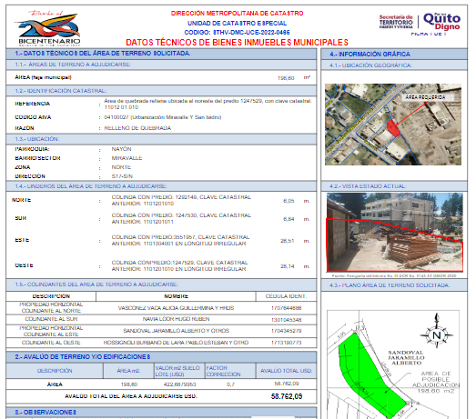
Fuente: Ficha Catastral

